Slide 1
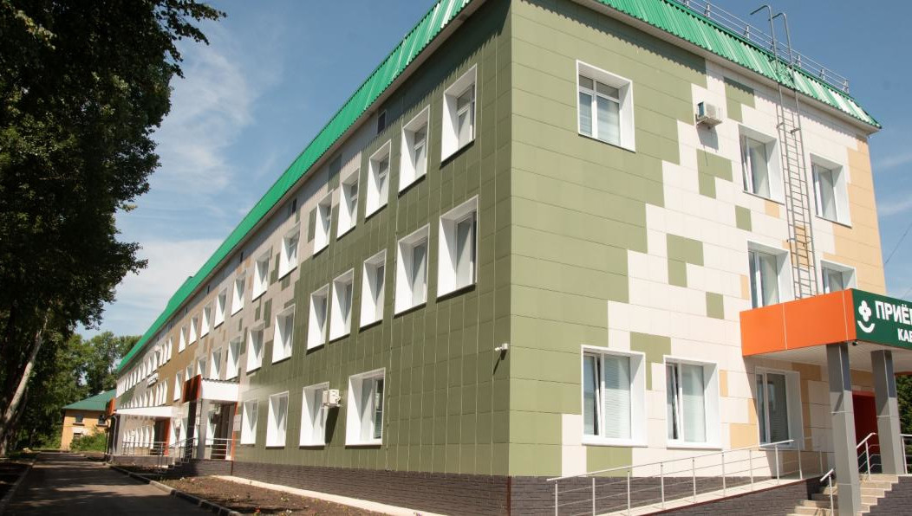
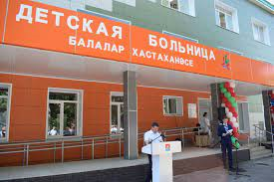
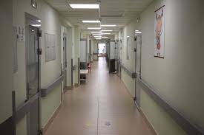
Медико-психологическое сопровождение детей ОВЗ - от Программы раннего вмешательства до передачи во взрослую жизнь
Архарова Елена Геннадьевна
ГАУЗ «Бугульминская ЦРБ»
Заведующий отделением профилактики
детской поликлиники, к.м.н.,
Заместитель Председателя
Общественного Совета
Бугульминского муниципального района

Slide 2
Миссия – с заботой о каждом ребенке
Наши Цели:
Повышение доступности и качества медицинской помощи детскому населению.
Создание условий для оказания эффективной медицинской помощи.
Удовлетворение потребности населения в качественной медицинской помощи.
Наши Задачи:
Человекоцентричность в нашей ежедневной работе, Повышение уровня внимания и заботы по отношению к каждому пациенту, семье
Взаимодействие с образовательными организациями (дошкольными, школьными, СУЗами) и семьей ребенка по вопросам сохранения и улучшения детского здоровья
Применение передовых технологий в ежедневной практике.
Повышение профессионализма специалистов в области здоровьесбережения детей и подростков с овз
Использование научно обоснованных и подтвержденных на практике методик профилактики и реабилитации, лечения и диагностики пациентов с овз

Slide 3
Детское здравоохранение ГАУЗ «Бугульминская ЦРБ» (детский стационар на 54 койки, детская поликлиника на 300 посещений в смену)

Slide 4
Нормативно- правовая база
Федеральный закон от 21.11.2011 г. №323-ФЗ «Об основах охраны здоровья граждан в Российской Федерации»;
Федеральный закон от 29.12.2012 г. №273-ФЗ «Об образовании в Российской Федерации»;
Указ Президента РФ от 01.06.2012 г. №761«О Национальной стратегии действий в интересах детей на 2012 - 2017 годы»;
Приказ Минздрава России от 05.11.2013 г. №822н «Об утверждении Порядка оказания медицинской помощи несовершеннолетним, в том числе в период обучения и воспитания в образовательных организациях»;
Приказ Министерства здравоохранения РФ N 514н от 10.11.2017 года "О Порядке проведения профилактических медицинских осмотров несовершеннолетних".
Приказ Министерства здравоохранения и социального развития Российской Федерации от 19.08.2009 № 597н «Об организации деятельности центров здоровья по формированию здорового образа жизни у граждан Российской Федерации, включая сокращение потребление алкоголя и табака».
Приказ Министерства здравоохранения РФ от 7 марта 2018 г. N 92н "Об утверждении Положения об организации оказания первичной медико-санитарной помощи детям"

Slide 5
Численность детей и подростков Бугульминского района за период 2021-2023 годы

Slide 6
Кадровый состав службы детского здравоохранения Бугульминского района (2021-2023 годы)

Slide 7
Охват диспансеризацией детей и подростков Бугульминского района за период 2021-2023 годы(выполнение нормативного плана согласно Приказа МЗ РФ N 514н "О Порядке проведения профилактических медицинских осмотров несовершеннолетних«)

Slide 8
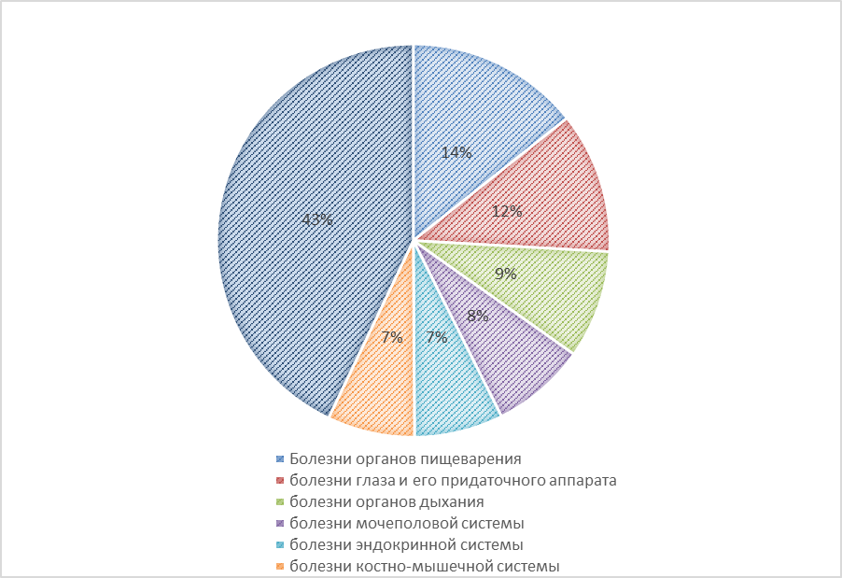
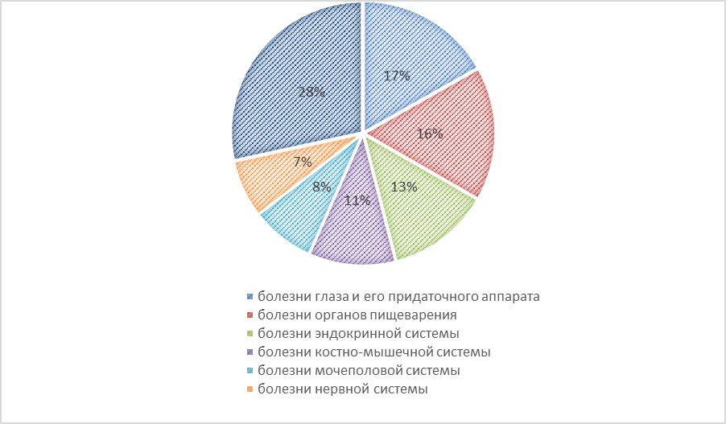
Структура заболеваний среди детей и подростков Бугульминского района, находящихся под диспансерным наблюдением в 2023 году
Структура заболеваний, с которыми дети 0-14 лет находятся под Диспансерным наблюдением в 2023 году
Структура заболеваний, с которыми дети 15-17 лет находятся под Диспансерным наблюдением в 2023 году

Slide 9
Показатели младенческой и детской смертности по Бугульминскому району за период 2021-2023 гг (в структуре причин младенческой смертности преобладают отдельные состояния, возникшие в перинатальном периоде, в структуре детской смертности преобладают травмы, отравления и некоторые другие последствия воздействия внешних причин)

Slide 10
Распространенность болезней среди детей первого года жизни (на 1000 детей, достигших года)

Slide 11
Распространенность среди детей 0-14 лет (на 1000 детей соответствующего возраста)

Slide 12
Распространенность болезней детей 15-17 лет (на 1000 детей соответствующего возраста)

Slide 13
Распределение детей первого года жизни по группам здоровья (во 2 группе преобладают болезни нервной системы, в 3 группе преобладают Врожденные аномалии пороки развития в 5 группе преобладают Врожденные аномалии пороки развития)

Slide 14
Распределение детей (0-14 лет) по группам здоровья (во 2 группе преобладают болезни глаза и его придатков, в 3 группе преобладают Болезни мочеполовой системы и Болезни системы кровообращения, в 5 группе преобладают Болезни эндокринной системы, расстройства питания и нарушения обмена веществ))

Slide 15
Распределение детей (15-17 лет лет) по группам здоровья (во 2 группе преобладают болезни глаза и его придатков, в 3 группе преобладают Болезни мочеполовой системы и Болезни системы кровообращения, в 5 группе преобладают Болезни эндокринной системы, расстройства питания и нарушения обмена веществ)

Slide 16
Показатели инвалидности среди детей и подростков по Бугульминскому району (на 10000детского населения)

Slide 17
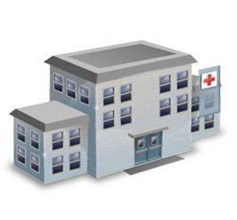
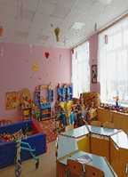
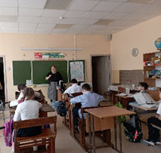
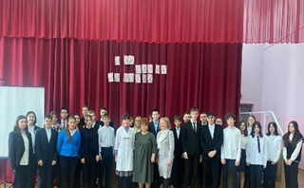

Slide 19
Проект Медико-психологическое сопровождение детей ОВЗ от Программы раннего вмешательства до передачи во взрослую жизнь
2. ЦЕЛЬ ПРОЕКТА
Создание модели эффективного медицинского обеспечения и профилактики заболеваний детей ОВЗ в условиях общеобразовательных организаций в течение всего периода жизни
3. ЗАДАЧИ ПРОЕКТА
3.1. Совершенствование оказания первичной медико-санитарной помощи обучающимся общеобразовательных организаций.
Механизмы реализации:
нормативное обеспечение процесса оказания обучающимся общеобразовательных организаций первичной медико-санитарной помощи, профилактики заболеваний;
разработка критериев оценки эффективности организации первичной медико-санитарной помощи и формирования здоровьесберегающей среды в общеобразовательных организациях.

Slide 20
3.2. Организация межведомственного взаимодействия в реализации мероприятий по охране здоровья учащихся.
Механизмы реализации:
формирование группы руководителей ключевых направлений проекта;
совместная разработка учреждениями здравоохранения и образовательными организациями программ и мероприятий по профилактике, коррекции и оздоровлению обучающихся;
создание дистанционных лекториев по формированию здорового образа жизни;
привлечение СМИ и учреждений культуры к созданию и распространению информационного контента позитивной профилактики в средствах массовой информации.
3.3. Реализация комплекса мероприятий, направленных на ранее выявление и профилактику заболеваний, формирование устойчивых стереотипов здорового, правильного поведения обучающихся, педагогов, родителей с использованием современных технологий (выездных и дистанционных форм работы всех заинтересованных структур на базе МБОУ СОШ №4).

Slide 21
3.4. Внедрение современных здоровьесберегающих технологий в образовательные организации.
Механизмы реализации:
систематизация и упорядоченность деятельности образовательных организаций по построению здоровьесозидающей образовательной среды; дальнейшее развитие и реализация здоровьесберегающих технологий в образовательных учреждениях: организационно-педагогические - определяющие структуру учебного процесса и способствующие предотвращению состояния переутомления, гиподинамии и других дезаптационных состояний;
учебно-воспитательные - включающие программы по формированию культуры здоровья, предупреждение вредных привычек;
социально адаптирующие и личностно-развивающие - направлены на формирование и укрепление психологического здоровья учащихся, повышение ресурсов психологической адаптации личности (включают социально-психологические тренинги, программы социальной и семейной педагогики);
лечебно-оздоровительные – обеспечивающие восстановление физического здоровья школьников и включающие самостоятельные медико-педагогические области знаний: лечебную педагогику, лечебную физкультуру; «Интенсивная школа» - восполнение у подростков недостатка знаний, ценностных установок, социального опыта в сфере здорового образа жизни, развитие социально значимых навыков;
«Позитивное развитие через социальное проектирование» - формирование позитивных качеств личности (через инициативное участие подростков в социально значимых проектах); направленные на профилактику наркозависимости, алкоголизма и табакокурения, раннюю профилактику аддиктивного поведения и развитие навыков саморегуляции; выработка установок на неприятие употребления ПАВ, повышение самооценки, профессиональное самоопределение; на преодоление тревожности, агрессивности; развитие коммуникативных навыков, решение проблемных вопросов в комфортной игровой форме; на стойкую позитивную динамику в развитии физических и творческих способностей, социально-психологическую реабилитацию; формирование навыков здорового образа жизни; формирование культуры здоровья у детей и подростков, личностного негативного отношения к социально опасным явлениям современной жизни.

Slide 22
Результативность
Данный проект позволил повысить эффективность Диспансеризации детского населения с овз (показатель освоенной диспансеризации увеличился с 86,6% до 100%,
Показатель вакцинации детей увеличился до 99,9%),
Охват диспансерным наблюдением детей увеличился до 95%,
Внедренные Школы здоровья явились мощными здоровьесберегающими технологиями для детей овз в образовательных учреждениях.
Отмечается снижение показателя заболеваемости (ДЦП) у детей Бугульминского района
Результативность работы Данной модели доложена в Российской Государственной медицинской академии непрерывного постдипломного образования (Москва, Пенза – 2024 год)

Slide 23
Наши Награды
Лучший медицинский блок школы- Лучший в Республике Татарстан (2022 год)
Победитель Лучшие товары и Услуги РТ в номинации Услуги– 2009 и 2023 гг
100 Лучших товаров России в номинации Услуги – 2009 и 2023 гг
Грант ООН ЮНИСЕФ ВОЗ – детская площадка на территории детской больницы – 2009 год
Медаль Альметьевской Епархии 2023 год «Достойно быть» – за работу с детьми ОВЗ и детьми группы риска

